Slide 1
评分卡
2018年8月9日
孙穆

Slide 2
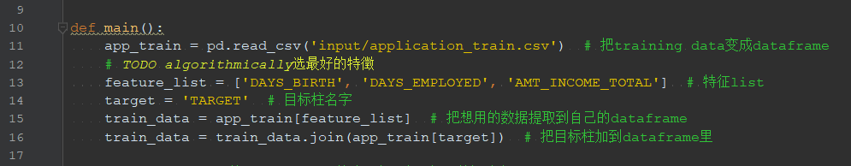
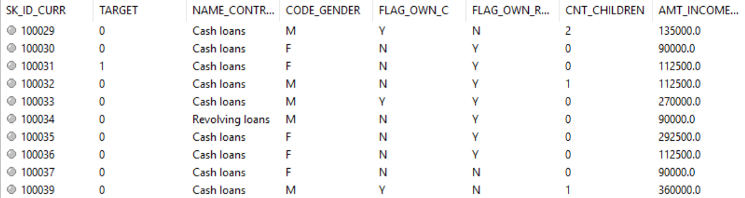
Pandas Dataframes
Pandas是python里一个统计工具
一个dataframe就是一个表

Slide 3
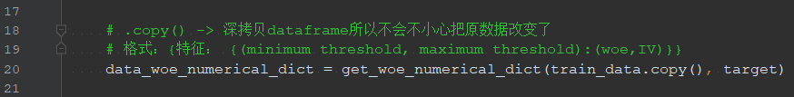
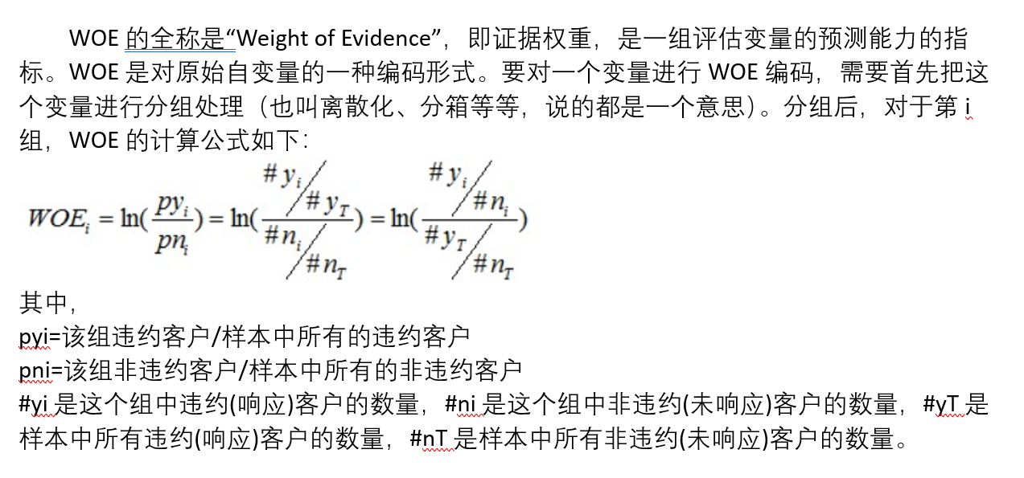
WOE

Slide 4
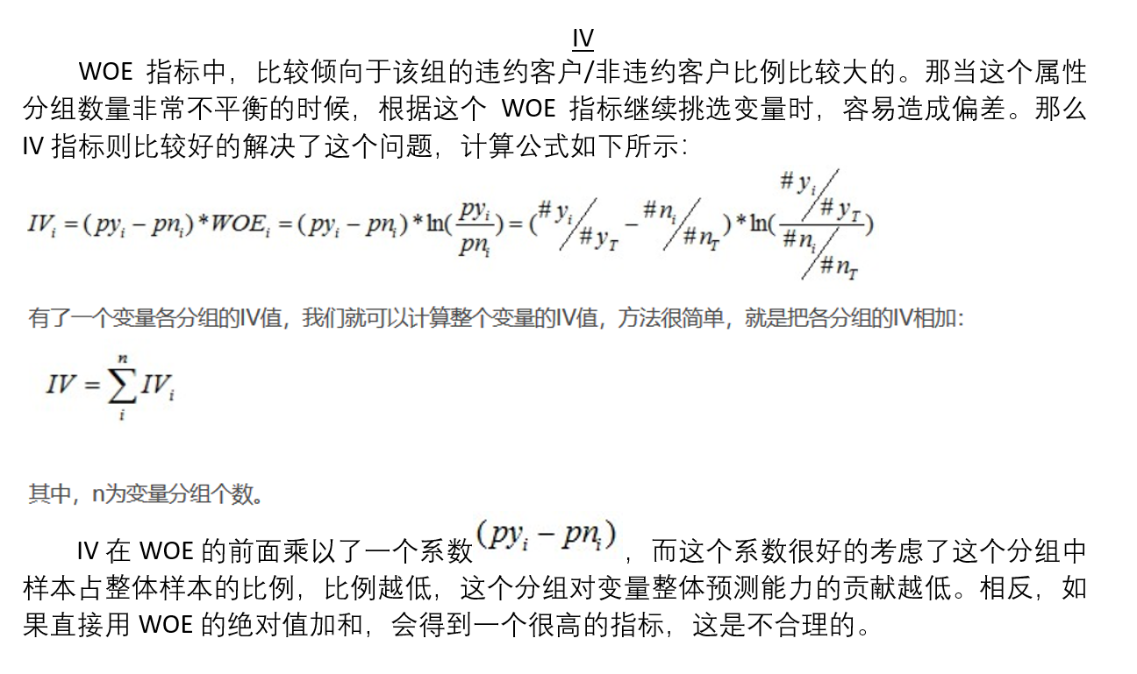
IV

Slide 5
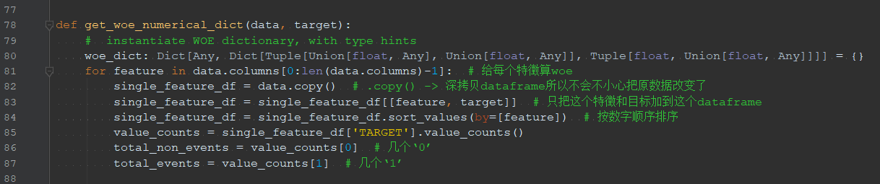
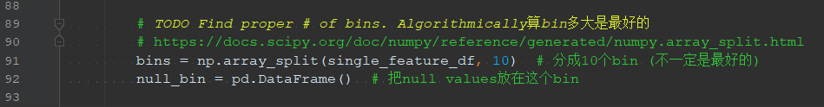
把变量设好
把数据分成bins

Slide 6
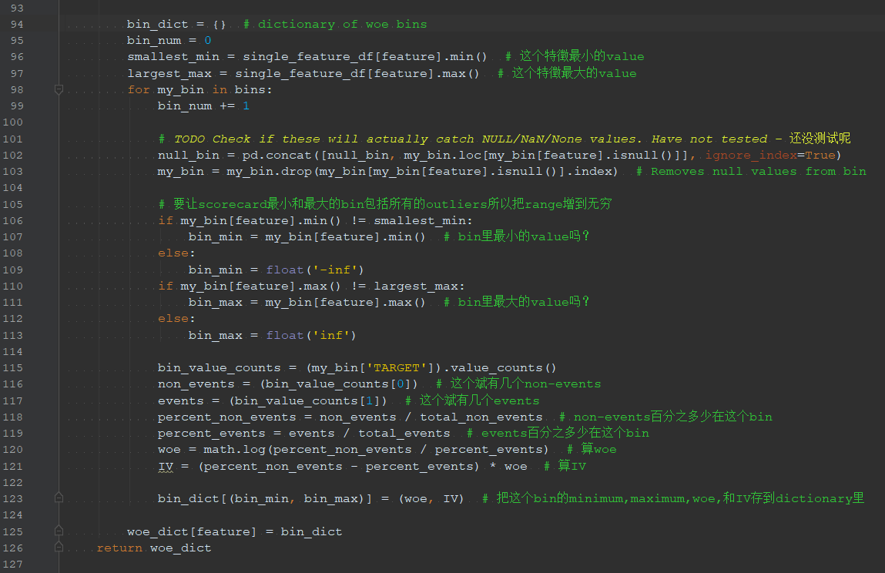
把null values分到自己的bin
把数字范围调成-∞到∞
把算woe和IV的变量设好
格式：{特征： {(minimum threshold, maximum threshold):(woe,IV)}}

Slide 7
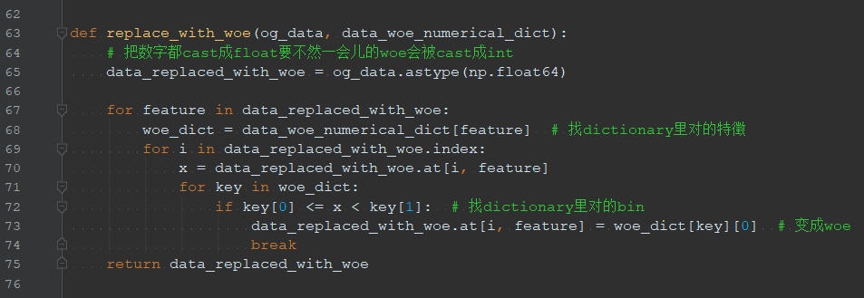
Dataframe里的数得先变成float要不然woe会被rounded
把每一行的每一数变成它的woe

Slide 8
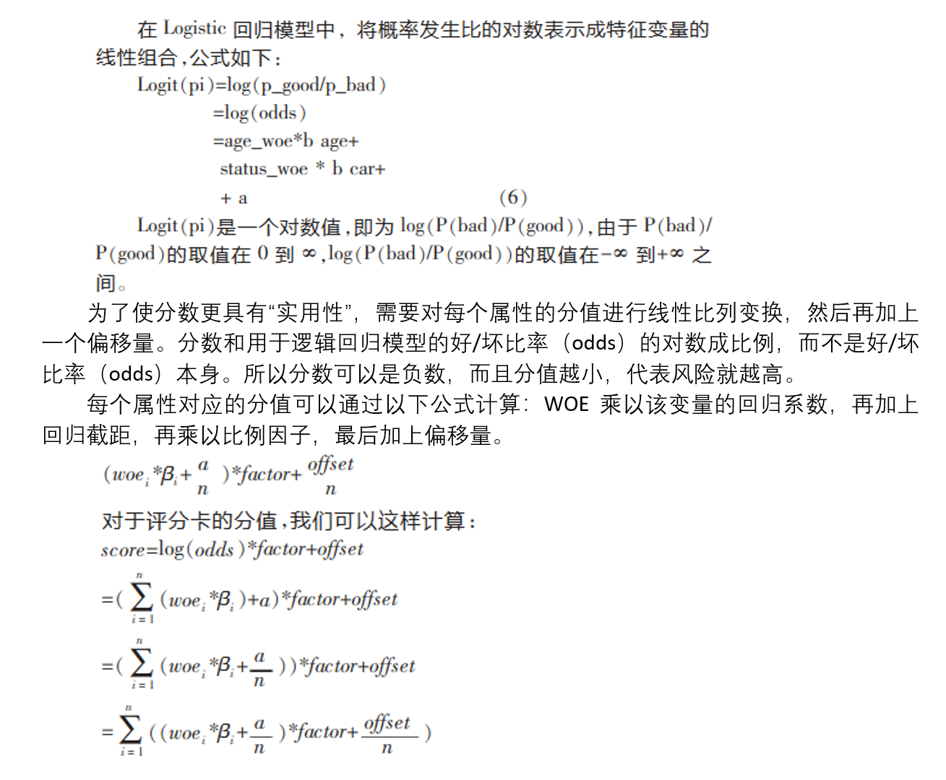
逻辑回归

Slide 9
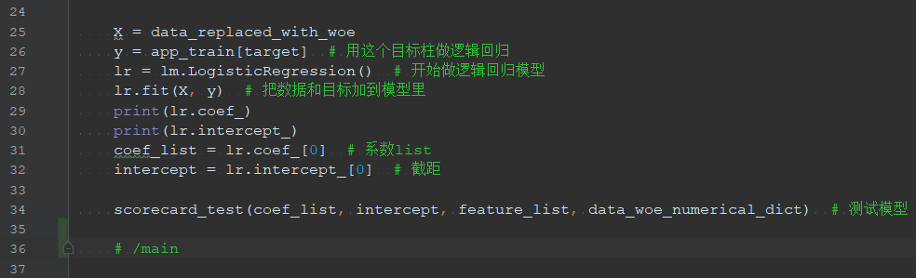
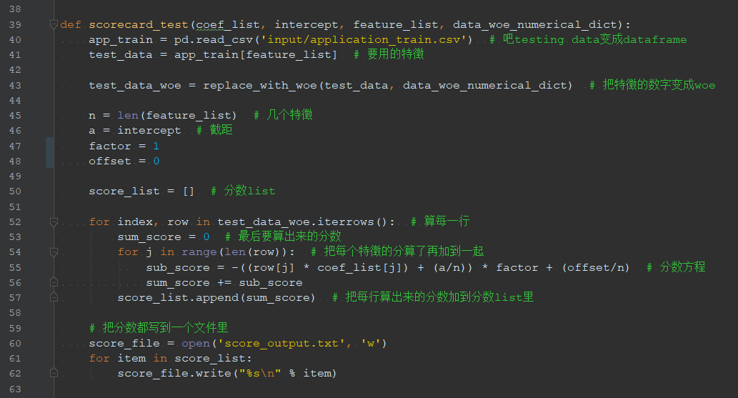
用sklearn.linear_model包把截距和系数算出来
用逻辑回归的截距和系数算每一行的分数

Slide 10
接下目标
- 把逻辑回归最好的factor和offset算出来
- 用confusion matrix, KS，ROC, AUC, GINI 等等测模型
- 把最好的特徵算出来

